Slide 1
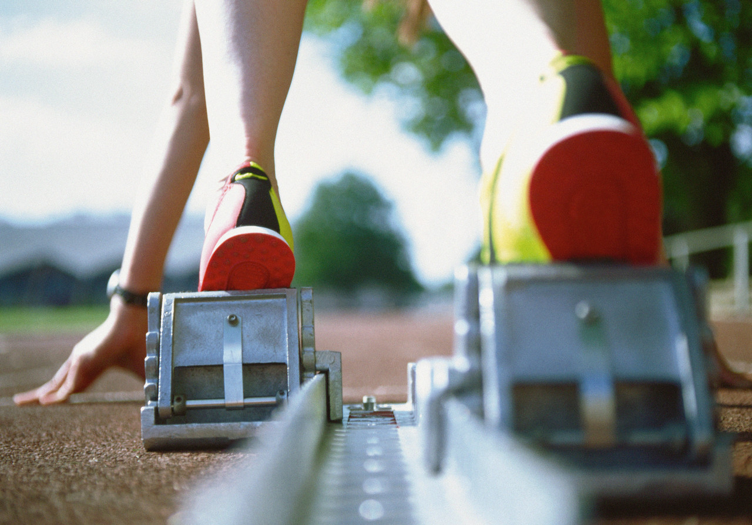
A.D.C. y R. PERALES www.agrupaciondeportivaperales.es
Agrupación Deportiva
de Perales

Slide 2
QUIENES FORMAMOS LA AGRUPACIÓN
La Agrupación la componen los movimientos asociativos y vecinos con interés y compromiso en la promoción del deporte en el barrio.
En la actualidad somos:
  A.VV. “Caserío de Perales”.
  A.VV. “Nuevo Perales”.
  Grupo de escalada “12 Monos”.
  Club de tiro “Las Acacias”.

Slide 3
COMO NOS ORGANIZAMOS
Estructura de la Agrupación:
Presidente:
Jesús Mtez.-Santos
Secretario:
Leo Alonso
Tesorero:
Vocales:
Julián De La Fuente
Mª Ángeles Ramírez
Luis Ortiz
Gregorio Fernandez
Grupo Dirección:
Reuniones periódicas de todos los componentes de la Agrupación.
Reuniones periódicas con la responsable técnico para Perales.
Contactos con los demás entes del barrio.
Grupos de Trabajo:
Constitución, junto a otros, de grupos de trabajo para el desarrollo de eventos generales.
Desarrollo de iniciativas deportivas sin soporte organizativo.

Slide 4
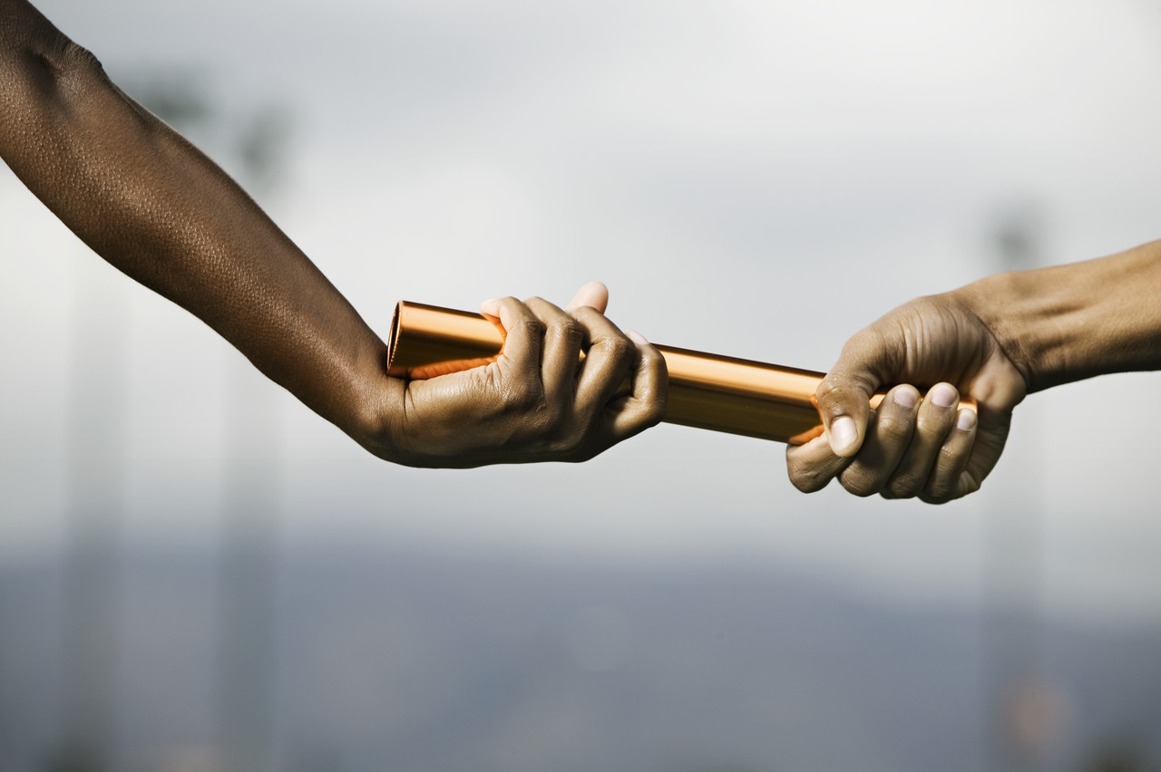
COMO FUNCIONAMOS
Los movimientos asociativos tienen representación, en igualdad, dentro de la Dirección de la Agrupación.
Respetamos y promocionamos la autonomía de cada uno de los movimientos presentes en la Agrupación.
Agrupamos las actividades individuales de carácter general para los eventos puntuales (fiestas, promociones, etc.).
Comunicación continua con la Delegación de Deportes del Ayuntamiento de Getafe.

Slide 5
LOS OBJETIVOS
Ser el lugar de encuentro de los movimientos deportivos del barrio.
Promocionar los deportes no cubiertos por otros y con posible aceptación.
Dar cobertura y apoyo a las iniciativas deportivas en el barrio
Ser el referente principal (no único) ante Deportes y el Ayuntamiento.
Agrupar y posibilitar las actividades deportivas en fiestas.
Promoción de actividades deportivas extraescolares junto a los colegios.
Propiciar iniciativa y base social comprometida con el deporte.
Aunar las reivindicaciones y necesidades sobre el deporte, con especial atención a las instalaciones deportivas

Slide 6

!YA CAMINAMOS!
Agrupación de proyectos de los entes deportivos en un único documento.
Propuesta de actividades deportivas para las Fiestas de Perales 2010.
Consolidar un grupo de MBK.
Retomar los equipos de baloncesto en el barrio.
Realización del documento base sobre el estado de las instalaciones deportivas y las necesidades mas inmediatas.

Slide 7

PARA CONTACTAR CON LA AGRUPACIÓN DEPORTIVA
Si tienes algina inquietud o idea para la realización de alguna actividad deportiva,
O si ya la realizas y crees que se puede lanzar en el barrio,
O si aún no formas parte de la Agrupación y crees interesante el proyecto que formulamos,
O si quieres comunicarnos alguna cosa que se pueda mejorar (instalaciones, actividades, etc.).
No dudes en contactar con la Agrupación
AGRUPACIÓN DEPORTIVA, RECREATIVA Y CULTURAL DE PERALES (A.D.R.y C.)
Nº Asoc. Deportiva: 53
N.I.F. G-85925444
Web: www.agrupaciondeportivaperales.es
Estamos en:
Centro Cívico, Avda. Fco. Chico Mendes S/N
Y, también en las asociaciones que conforman la Agrupación:
A. VV. “Nuevo Perales” en el C. Cívico.
A. VV. “Caserío de Perales” en la C/ Villaconejos S/N.
Grupo de Escalada “12 Monos” en el C. Cívico
Campo de Tiro “Las Acacias” en Ctra. San Martín de La Vega Km 6.600

